Slide 1
Конкурс по предоставлению грантов социально ориентированным некоммерческим организациям Новосибирской области в 2025 году на реализацию социально значимых проектов, направленных на развитие инфраструктуры военно-патриотических клубов

Slide 2
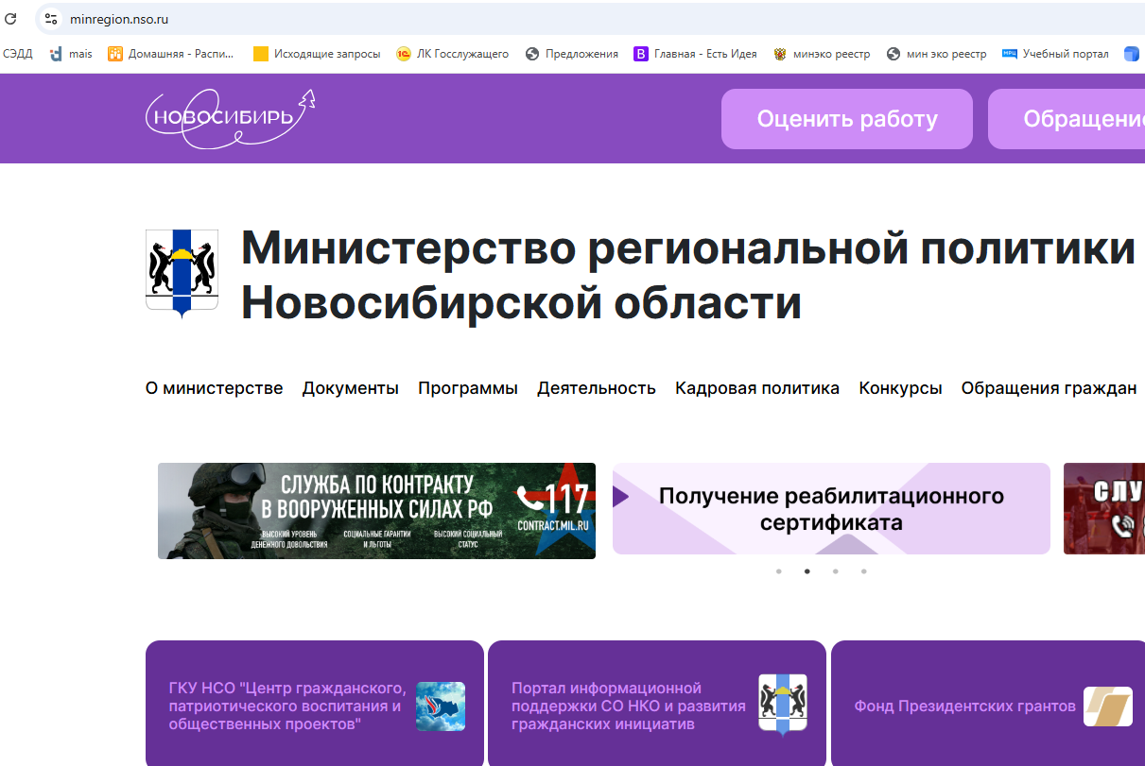
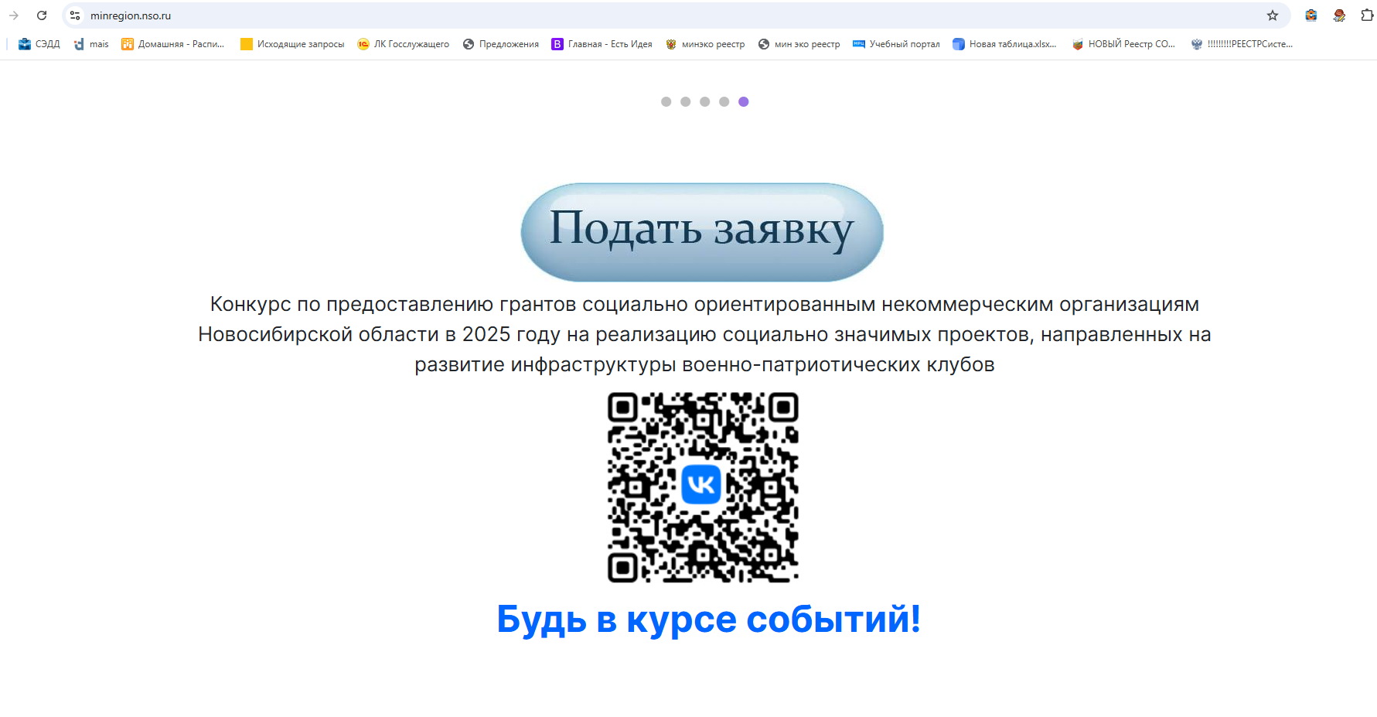

Slide 3
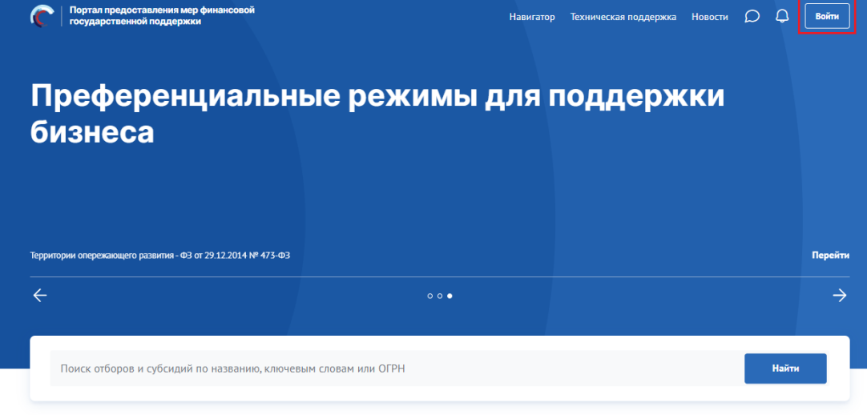

Slide 4
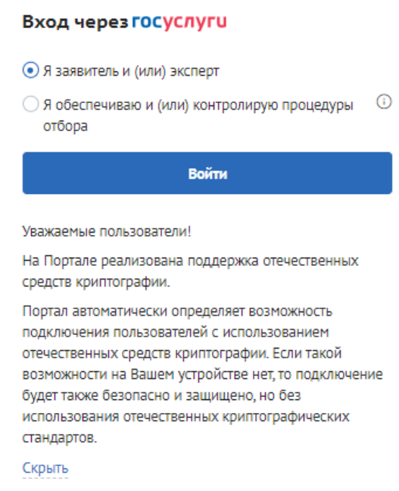
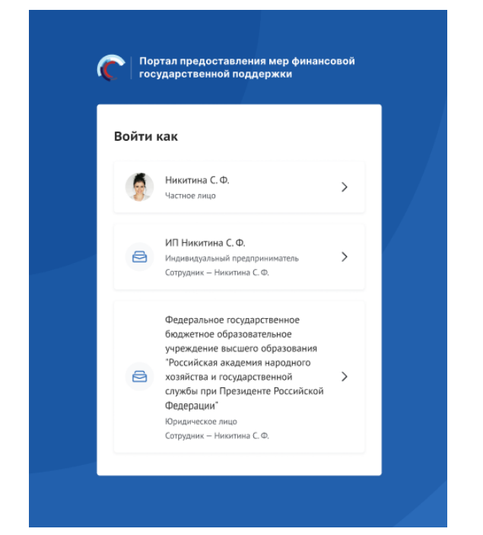
На Портале предусмотрено автоматическое разлогинивание пользователей в случае их неактивности. Если пользователь в течение 13 минут не выполняет никаких действий на странице, система предупреждает о возможном разлогинивании. Если активность не восстановится в течение последующих 2 минут, система автоматически разлогинивает пользователя.

Slide 5
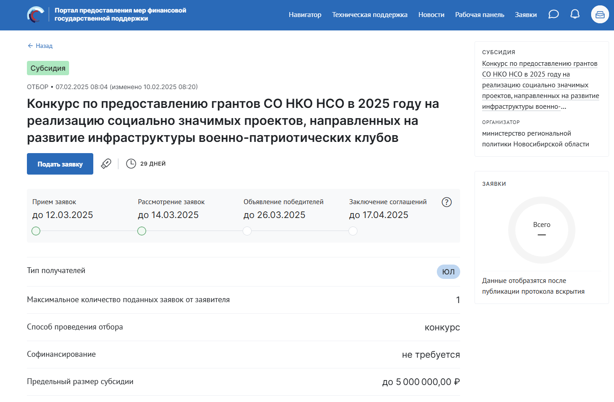
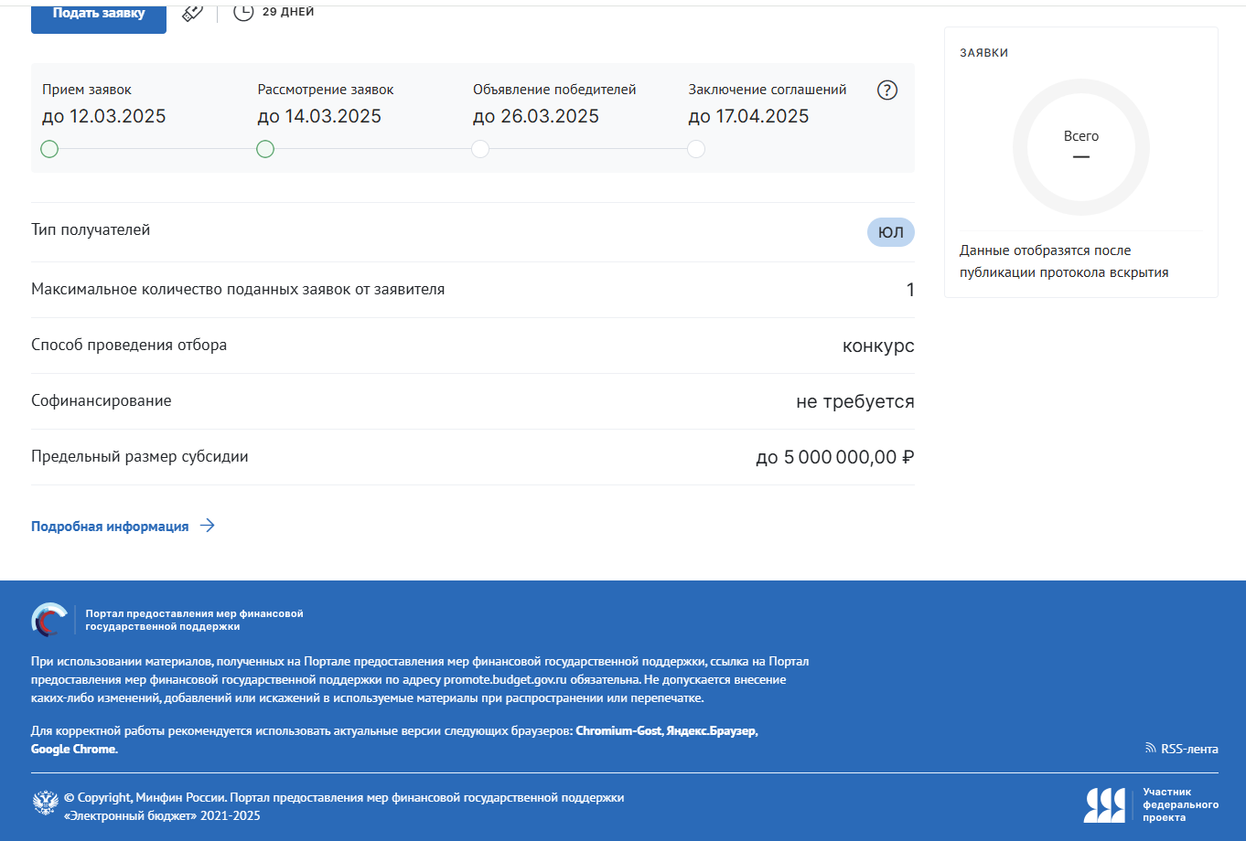
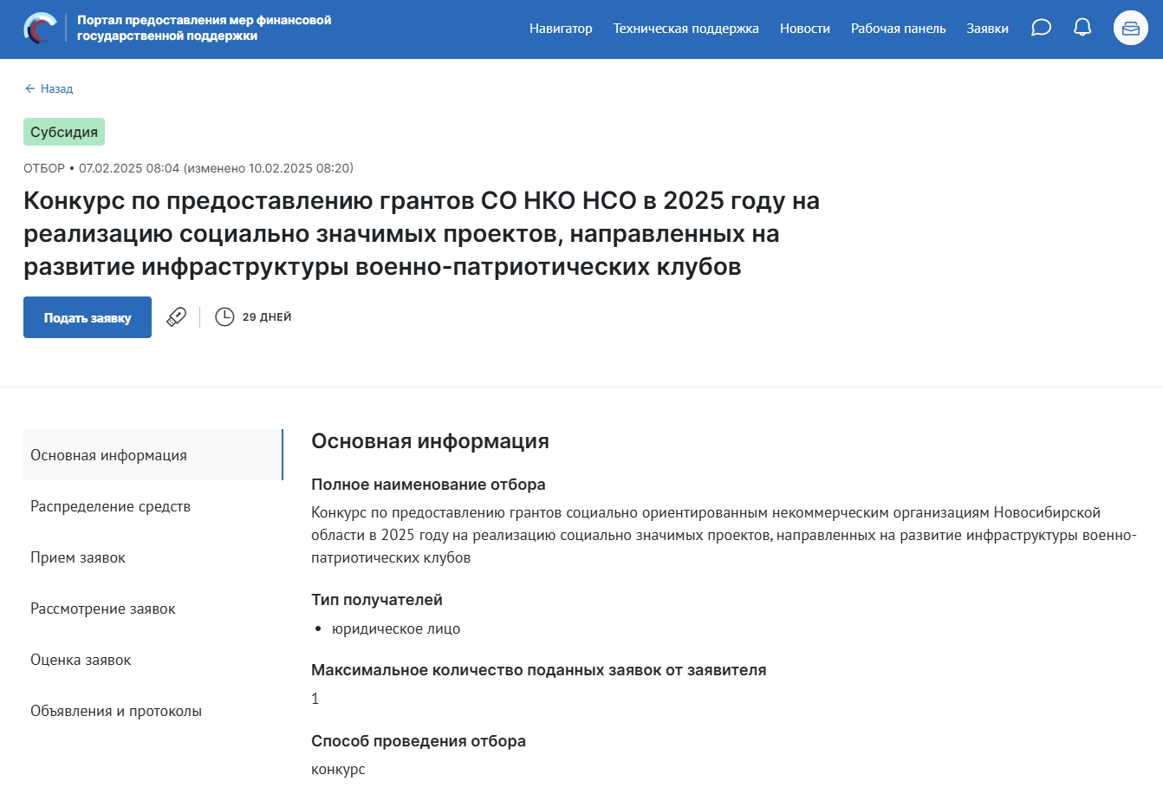

Slide 6
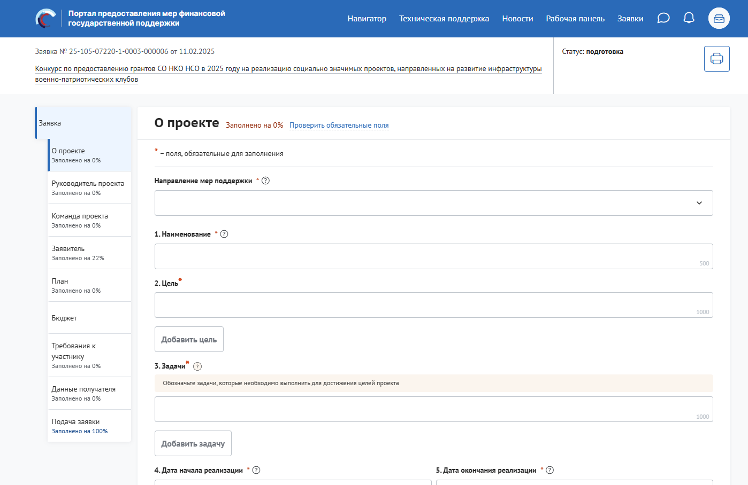

Slide 7
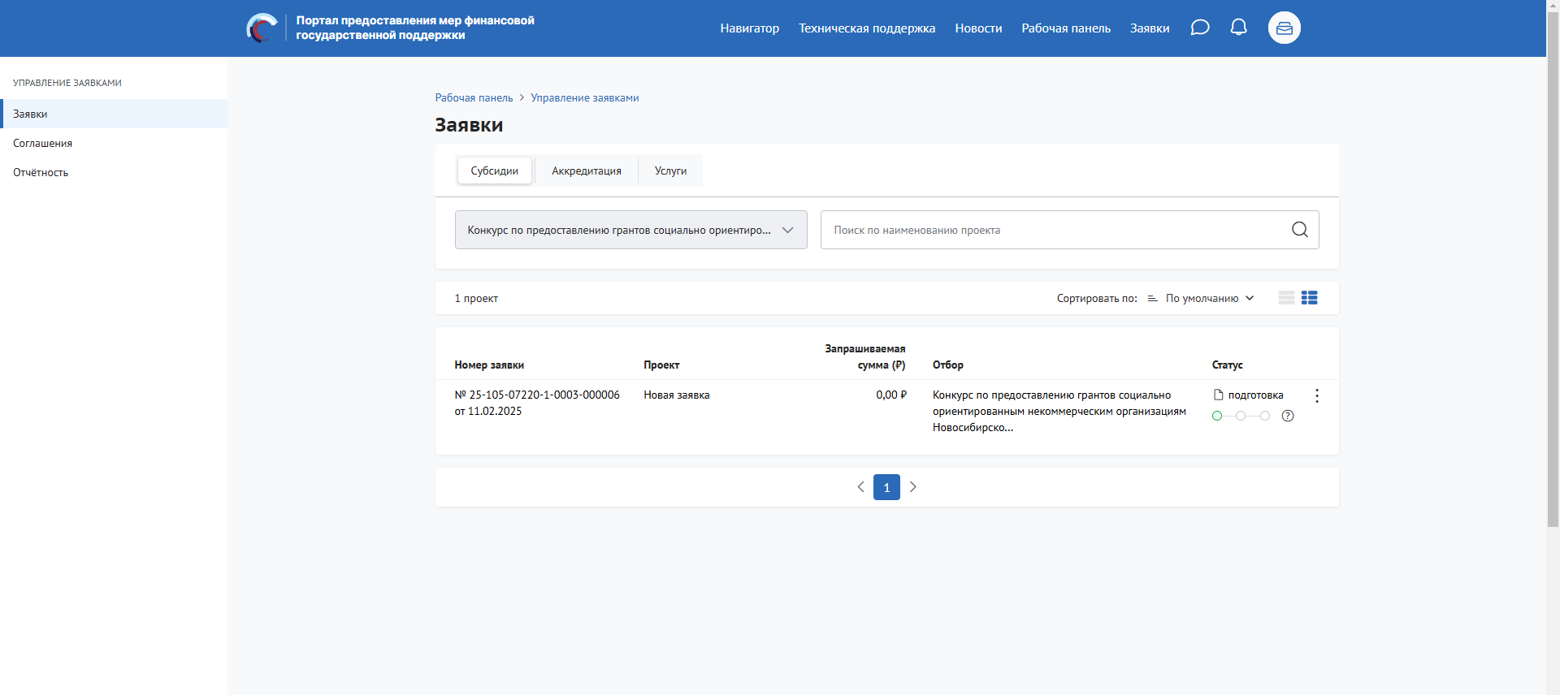
На странице «Заявки» просматривать заявки могут: автор заявки, коллега (сотрудник) и руководитель. Редактировать заявку могут только автор и руководитель. Подать заявку может руководитель с УКЭП юридического лица или лицо с доверенностью (скан-копия бумажной доверенности и УКЭП сотрудника или машиночитаемая доверенность и УКЭП физ. лица), это может быть как автор, так и коллега. Копировать заявку могут автор, коллега и руководитель. Удалить заявку может только автор и руководитель.

Slide 8
Заявка считается поданной только после успешного подписания. Подписание осуществляется только с использованием усиленной квалифицированной электронной подписи (УКЭП).
Кто может подписывать заявку УКЭП:
– Руководитель организации: подпись ставится руководителем с использованием УКЭП юридического лица.
– Уполномоченное лицо ЮЛ/ИП: лицо, которому выдана доверенность на право подписи. Возможны следующие варианты: Бумажная доверенность и УКЭП сотрудника, либо МЧД и УКЭП физического лица.
Для подписания УКЭП необходимо предварительно установить плагин Госуслуг, плагин КриптоПро CSP и криптопровайдер КриптоПро CSP.

Slide 9
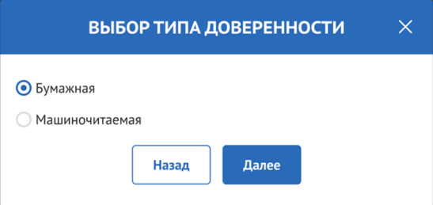
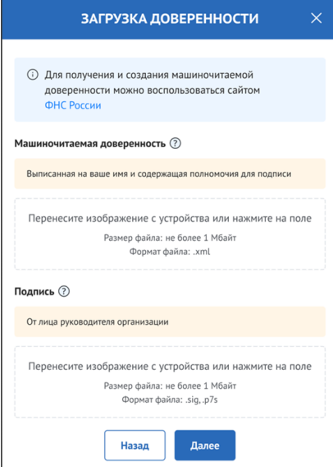
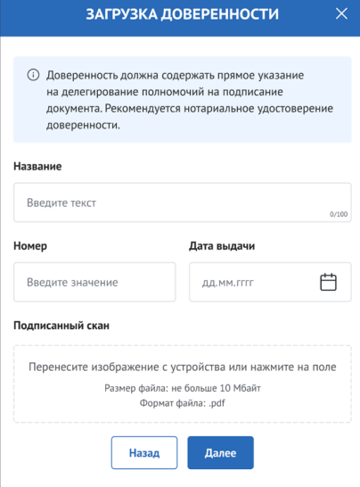
Выбор и загрузка доверенности
Если выбран тип «Машиночитаемая» и нажата кнопка «Далее», откроется модальное окно «Загрузка доверенности» с обязательными полями для загрузки: «Машиночитаемая доверенность» и «Подпись»
Если выбран тип «Бумажная» и нажата кнопка «Далее», откроется модальное окно «Загрузка доверенности» с обязательными полями: «Название», «Номер», «Дата выдачи» и поле для загрузки документа «Подписанный скан»

Slide 10
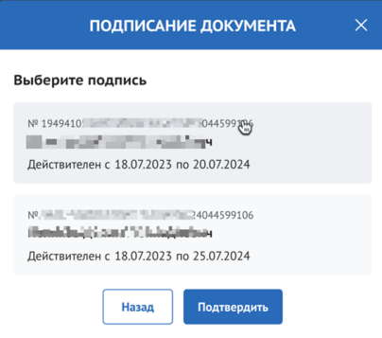
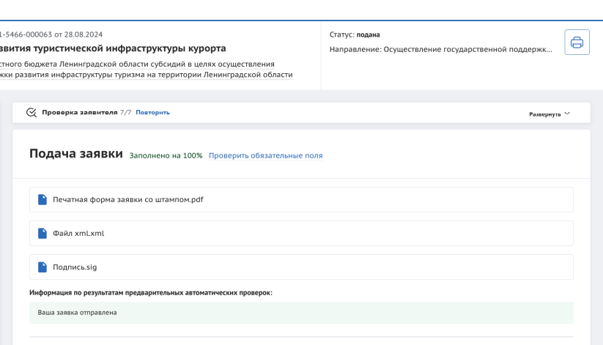
После выбора сертификата и нажатия кнопки «Подтвердить» запрос отправляется в КриптоПро, где сертификат проходит дополнительные проверки. Если они успешны, модальное окно закрывается, заявка переводится в статус «Подана»
На странице секции «Подать заявку» отображаются файлы с возможностью их скачивания и просмотра:– «Печатная форма заявки.pdf». – «Файл xml.xml». – «Подпись.sig».

